Slide 1
ميزان المراجعة

Slide 2
فوائد ميزان المراجعة يساعد على عمل القوائم الماليّة: كقائمة الدّخل، وقائمة المركز المالي، وقائمة حقوق الملكيّة. يعطينا ملخّص عن أرصدة جميع الحسابات في لحظة معيّنة؛ كحسابات العملاء والصّندوق والعديد من الحسابات الأخرى. يساعدنا على التأكّد من صحّة ترحيل العمليّات واكتشاف الأخطاء في عمليّات التّسجيل، وذلك من خلال توازنه وتساويه.

Slide 3
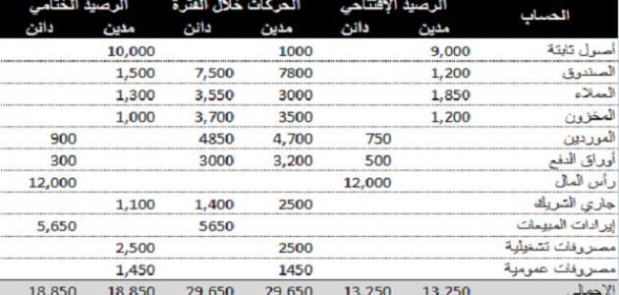
ميزان المراجعة

Slide 4
أخطاء ميزان المراجعة كما يمكن وصف ميزان المراجعة بأنه استعراض كافة الحسابات وما يقابلها من أرصدة كما ورد ذكرها في دفتر الأستاذ، وتشترط هذه القائمة المحاسبية وجوب تساوي مجاميع الأرصدة المدينة مع الدائنة؛ للتأكد من عدم وجود أي أخطاء في الخطوات المحاسبية أثناء ترحيل القيود من دفتر الأستاذ وترصيدها، وبالرغم مما تقدّم، فليس من الشرط ضمان عدم وجود أي أخطاء في ميزان المراجعة، وتنقسم الأخطاء إلى عدة فئات يعجز ميزان المراجعة عن الكشف عنها، ومن أهمها: خطأ الإغفال، وخطأ اللجنة، وخطأ من حيث المبدأ، وخطأ في المدخل الأصلي، وخطأ الانعكاس، وأخطاء تعويضية، وخطأ تبديل الموضع. يهتم تقرير ميزان المراجعة بإظهار كافة أرصدة أول المدة؛ أي الفترة المالية المنقضية، كما يكشف عن كل الحركات المدينة والدائنة خلال تلك الفترة، وفي الختام يُظهر الرصيد الختامي بواسطة عملية حسابية تجمع بين رصيد أول المدة وصافي رصيد حركات الفترة. عناصر ميزان المراجعة المدين المدين (receivable) هو ذلك الحساب التي يتطلب من المشتري سداد قيمته إلى البائع بدل خدمات أو بضائع قدمها الأخير للأول، وتجري هذه العمليات غالباً تجارياً من خلال إصدار فاتورة

Slide 5
حساب، وتقديمها للمشتري بمختلف الوسائل الإلكترونية كوسيلة للمطالبة بسداد مبلغ مستحق عليه. الدائن ويشير الدائن (creditor) إلى الشخص أو الحساب المطلوب دفع مبلغ مالي معين له من المدين مقابل خدمة أو سلعة قدمها، وغالباً ما يكون الدائن عبارة عن شخص أو مؤسسة أو حكومة، ويشير المصطلح بشكل عام إلى أنّ الدائن صاحب رأس المال، وتتفاوت الطرق أو الأوساط المالية التي يقدمها صاحب الدين للإشارة إلى صفة الدين الذي استلفه المدين، فقد يكون سنداً أو رهناً بغض النظرقصر أو طول أجله. الحسابات يتضمن عنصر الحساب في ميزان المراجعة ذكر كافة مقتنيات الشركة من أصول ثابتة، وموردين، وصندوق، ومخزون، بالإضافة إلى إظهار أوراق الدفع، والإيرادات، والمصروفات، بشقيها التشغيلية والعمومية، ووضع القيمة المالية لكل منها في الخانة المناسبة لها سواء كانت مدينة أو دائنة.

